Slide 1
Material de apoyo, Lenguaje, “Publicidad y Propaganda”
Programa de Integración Escolar
San Fernando College.
Educadora Diferencial: Paulina Albornoz Ch.

Slide 2
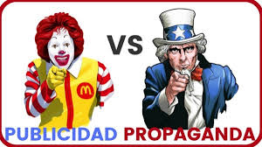
“La Publicidad y la Propaganda”
La publicidad y la propaganda tienen en común que ambas buscan presentar, promover y divulgar un mensaje con respecto al cual pretenden ser persuasivas, producir una reacción o modificar una conducta. No obstante, publicidad y propaganda se diferencian en el objetivo con que cada una comunica su mensaje.
Por eso, aunque en ocasiones publicidad y propaganda sean términos usados comúnmente como sinónimos, en realidad no lo son con exactitud, y conviene diferenciarlos, especialmente en contextos en que es necesario tener un lenguaje preciso o especializado.

Slide 3
¿Qué es la publicidad?
La publicidad tiene fines comerciales, busca promover productos y servicios con el objetivo de atraer a potenciales clientes o compradores y moverlos a adquirir aquello que determinada marca vende u ofrece.
Se vale de distintos métodos y canales para divulgar sus anuncios. Por lo general, intenta crear anuncios llamativos para impactar al público, y utiliza los medios de comunicación, tanto digitales como tradicionales, entre otras estrategias de promoción.

Slide 4
¿Qué es la propaganda?
La propaganda, en cambio, no tiene fines comerciales. Su mensaje busca promover, fundamentalmente, campañas de corte ideológico, político, doctrinario, religioso, educativo, de concientización, etc., que generen un impacto en el público y modifiquen su conducta u opinión en relación con determinado tema. Su finalidad real es atraer adeptos y seguidores para una causa, doctrina, creencia u opinión.
Las propagandas pueden tratar, por ejemplo, sobre educación sexual, ambiental, pueden ser de concientización contra el consumo de drogas, alcohol o tabaco; pueden hablar sobre el tema de la discriminación racial, étnica o sexual; o también ser campañas de tipo político, etc.

Slide 5
“Diferencias entre publicidad y propaganda”.
Las acciones publicitarias o de publicidad esperan el consumo o contratación de un bien o servicio, las propagandísticas o de propaganda tienen por objetivo la adhesión a una ideología o un cambio de actitud.
La publicidad está relacionada con el ámbito comercial, la propaganda básicamente al político, ideológico y religioso.
Mientras que el objetivo de la publicidad siempre suele ser conseguir una venta o contratación, la finalidad de la propaganda no está obligatoriamente ligada a un intercambio monetario directo.

Slide 6
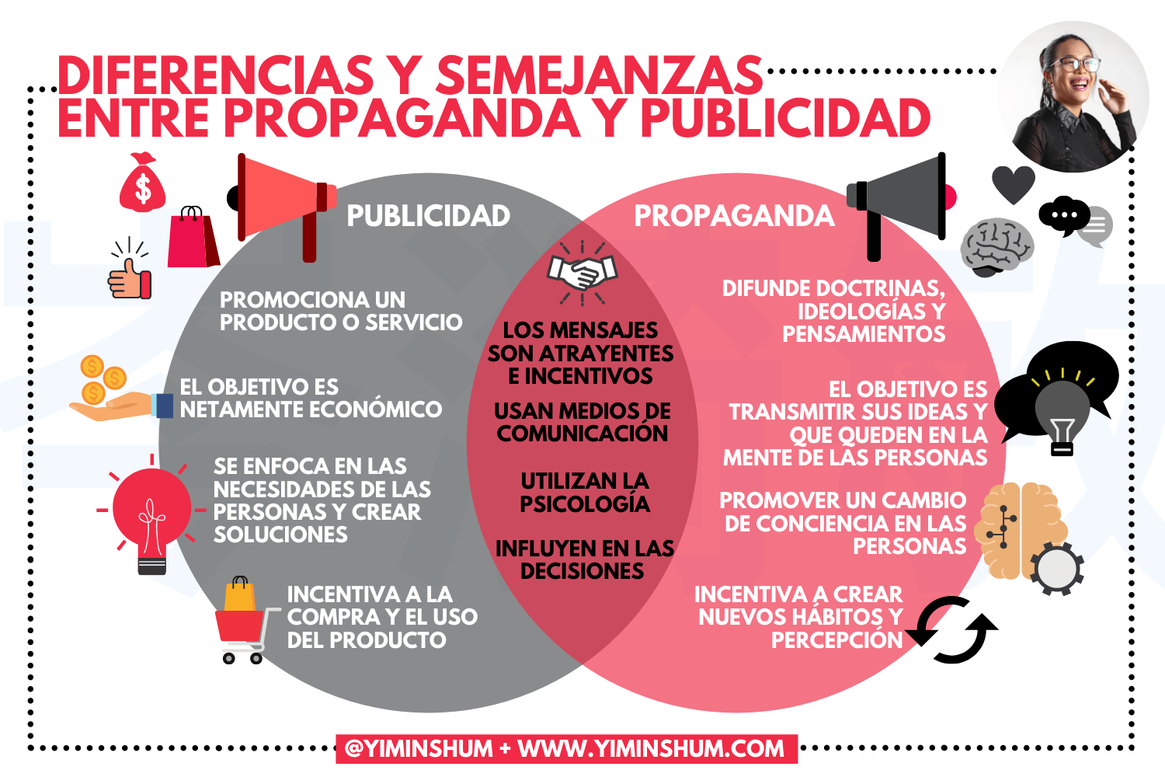
Imagen útil que pueden sacar e imprimir como recurso facilitador de información.

Slide 7
QUE SEA UNA EXCELENTE SEMANA MIS QUERIDAS Y QUERIDOS ESTUDIANTES, ¡ÁNIMO!

